Slide 1




TRƯỜNG TIỂU HỌC AN HỒNG
CHÀO MỪNG QUÝ THẦY CÔ
VỀ DỰ GIỜ THĂM LỚP
Môn Tiếng Việt lớp 3
BÀI 22: Sự tích ông Đùng, bà Đùng
Giáo viên: Trần Thị Hiền
Lớp: 3A1

Slide 2
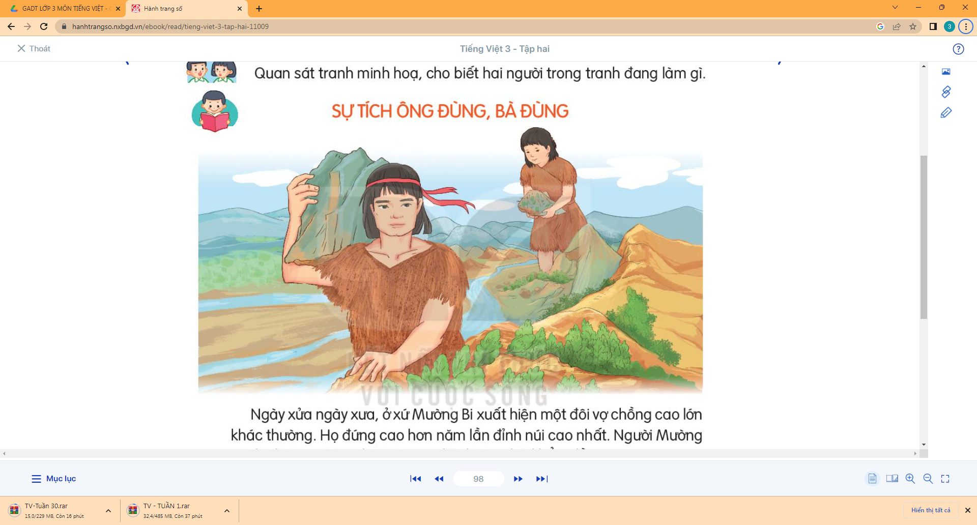

Slide 3




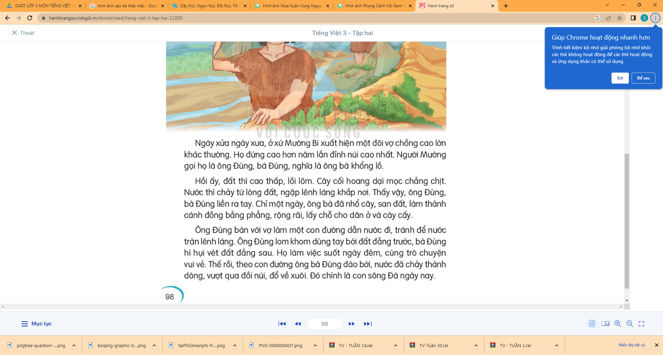

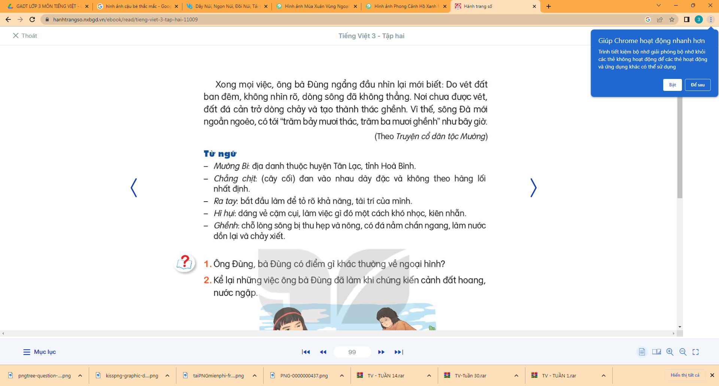
Chia đoạn
1
2
3
4

Slide 4
Thảo luận nhóm 4 tìm từ khó dễ phát âm sai, câu dài, từ cần giải nghĩa.

Slide 5
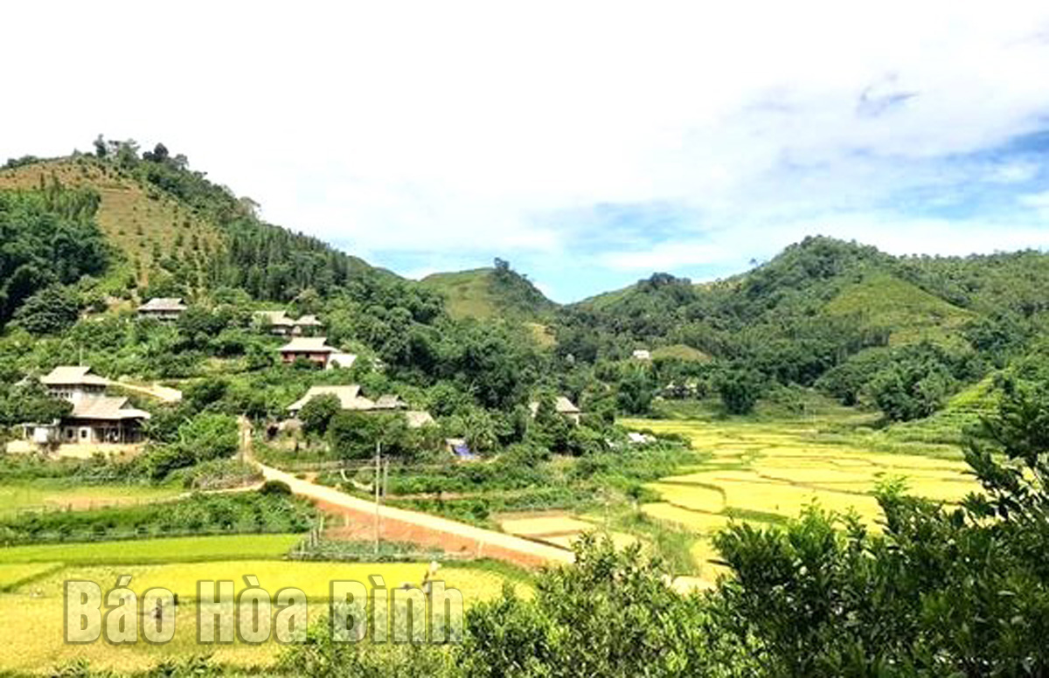

Slide 7
Chỉ một ngày, /ông bà đã nhổ cây,/ san đất,/ làm thành một cánh đồng bằng phẳng,/ rộng rãi, / lấy chỗ cho dân ở và cày cấy.//

Slide 8
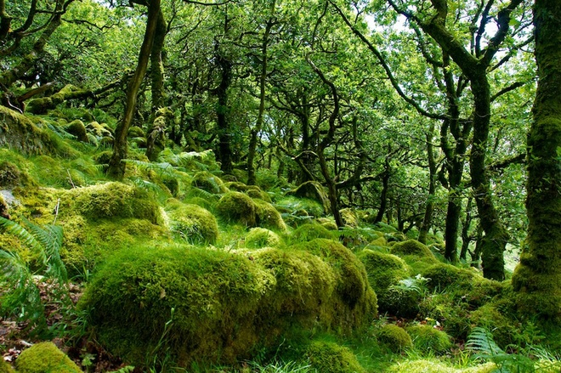

Slide 9
Nơi chưa được vét, đất đá cản trở dòng chảy và tạo thành thác ghềnh.

Slide 10
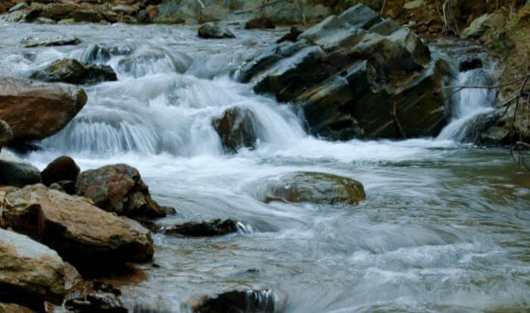

Slide 11




